Slide 1
Dyfuzja
Wskazówki do zadania

Slide 2
Dane
Współczynniki dyfuzji składników
Grubość (szerokość układu)
Początkowy rozkład stężeń (funkcja skokowa – Heavyside’a)
Warunki brzegowe - Neumana (strumienie na granicach układu równe 0)

Slide 3
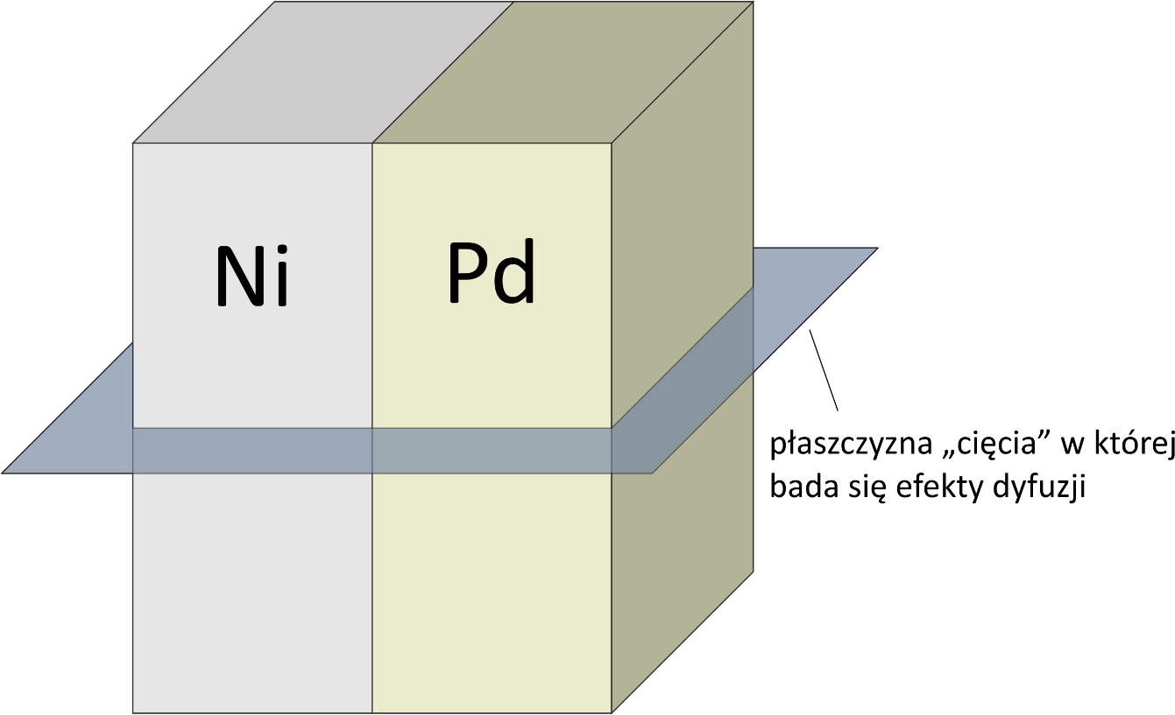
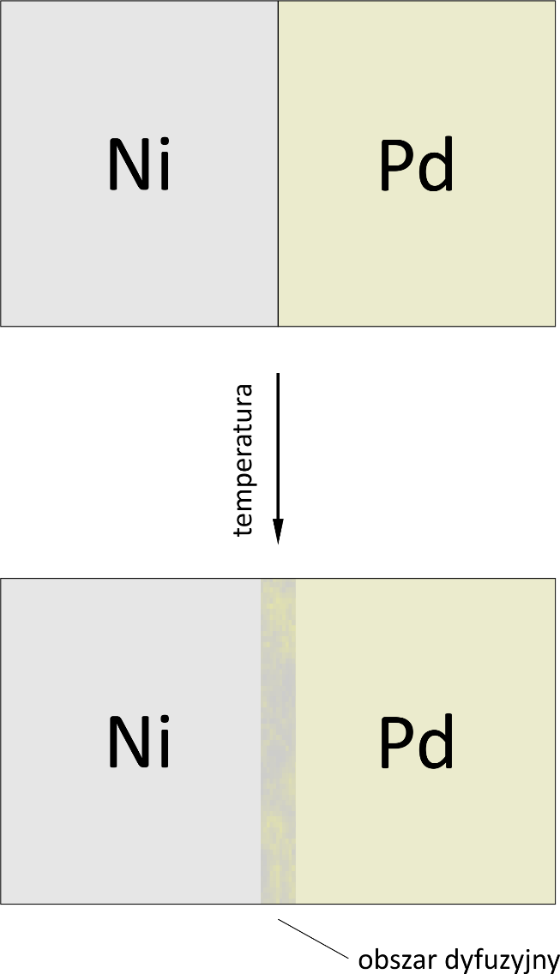
Badany układ – Nikiel/Pallad

Slide 4
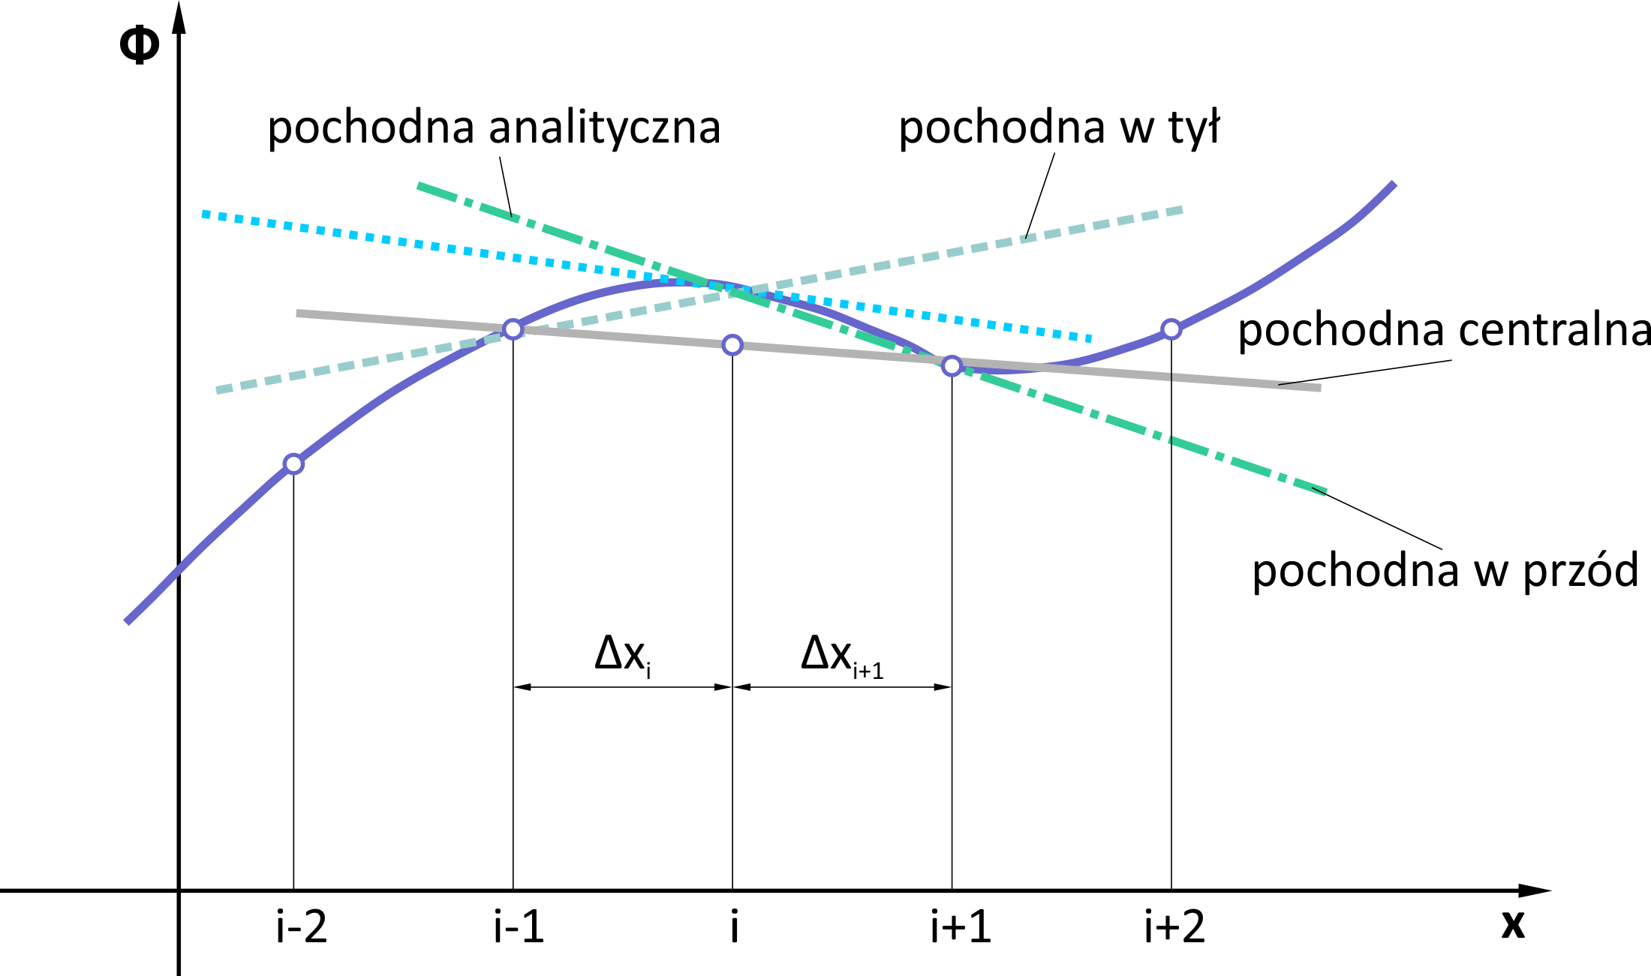
Uzupełnienie informacji - Pochodne numeryczne I-go rzędu
Dodatkowe informacje: http://programowanie.opole.pl/archives/1277

Slide 5
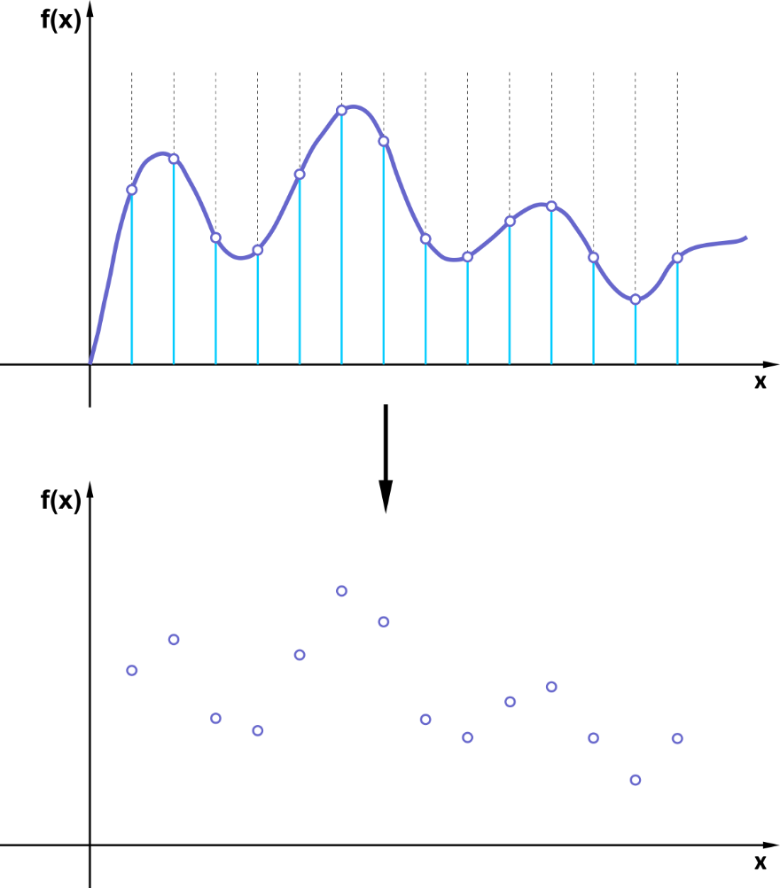
Dyskretyzacja
Dyskretyzacja, digitalizacja, kwantowanie (angielskie digitizing), zamiana danych analogowych na postać cyfrową, możliwą do zapamiętania w pamięci komputera. Obszar zmienności danych analogowych dzieli się na przedziały (zwane kwantami) i każdemu z przedziałów przypisuje się stałą, uśrednioną wartość liczbową. Im mniejszy przedział tym większa rozdzielczość dyskretyzacji, a jednocześnie większe zużycie pamięci na zapamiętanie jej wyników.
Źródło: “Słownik Encyklopedyczny - Informatyka” Wyd. Europa. Autor - Zdzisław Płoski. ISBN 83-87977-16-0. Rok wydania 1999.

Slide 6
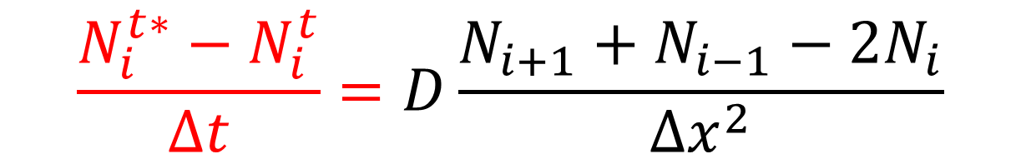

Dyskretyzacja
Dyskretyzacja przestrzenna:
Dyskretyzacja czasowa:
$$\frac{∂N_{i}}{∂t}=D\frac{N_{i+1}+N_{i−1}−2N_{i}}{h^{2}}$$
$$\frac{N_{i}^{t∗}−N_{i}^{t}}{∆t}=D\frac{N_{i+1}+N_{i−1}−2N_{i}}{{∆x}^{2}}$$

Slide 7
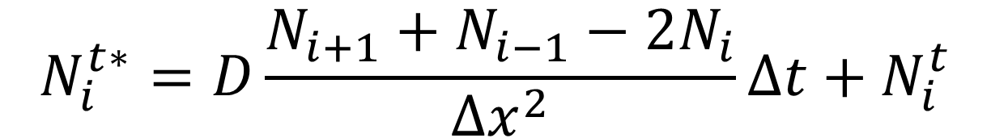
Dyskretyzacja
$$N_{i}^{t∗}=D\frac{N_{i+1}+N_{i−1}−2N_{i}}{Δx^{2}}Δt+N_{i}^{t}$$

Slide 8
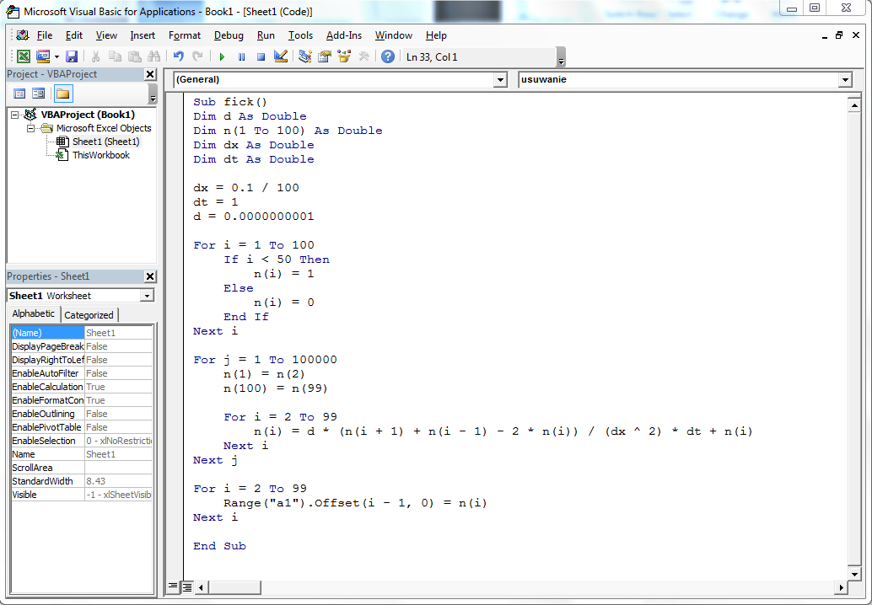
Dyfuzja: obliczenia /kod programu/

Slide 9
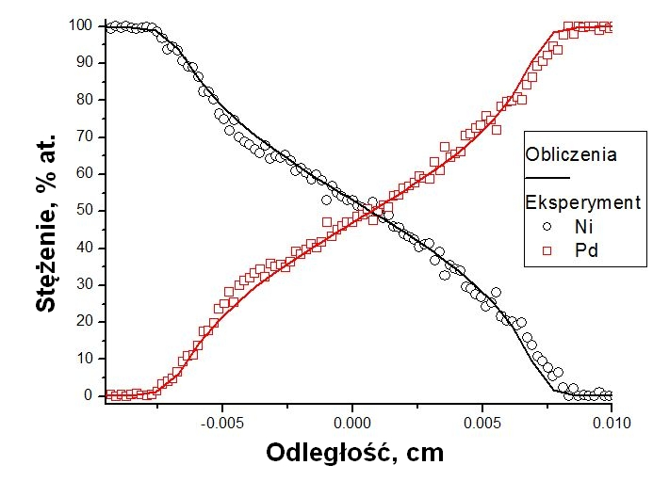
Dyfuzja: obliczenia + eksperyment

